Slide 1
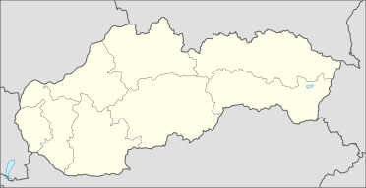
Felvidék - 2017. május 2-4.
Krasznahorka
Szádelő
Kassa
Szádalmás
Borsi
Csucsom
Szepsi
Rozsnyó
Mikszáthfalva

Slide 2
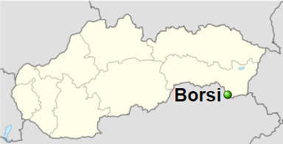
II. Rákóczi Ferenc szülőhelye
(Borša)

Slide 3
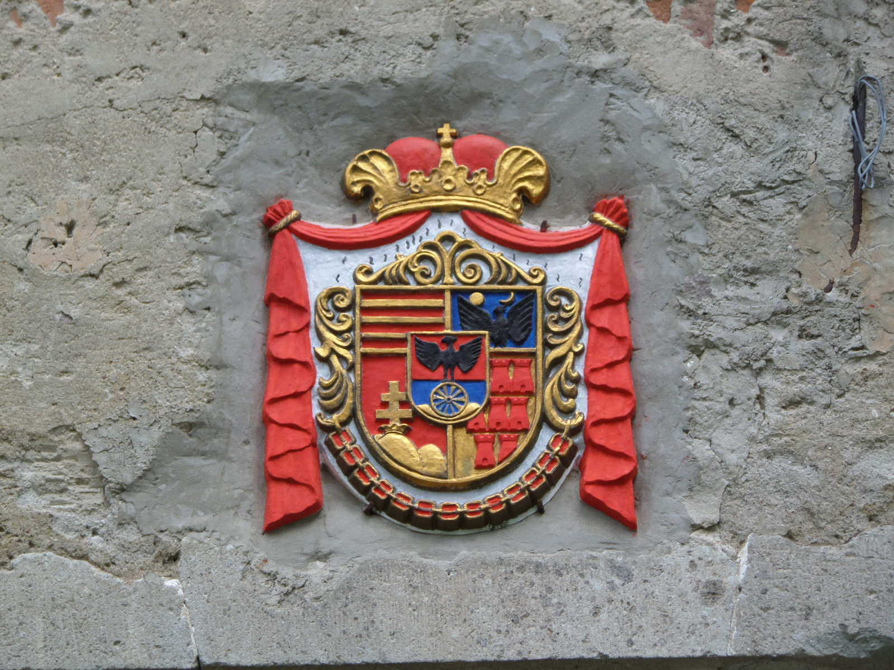

Slide 4
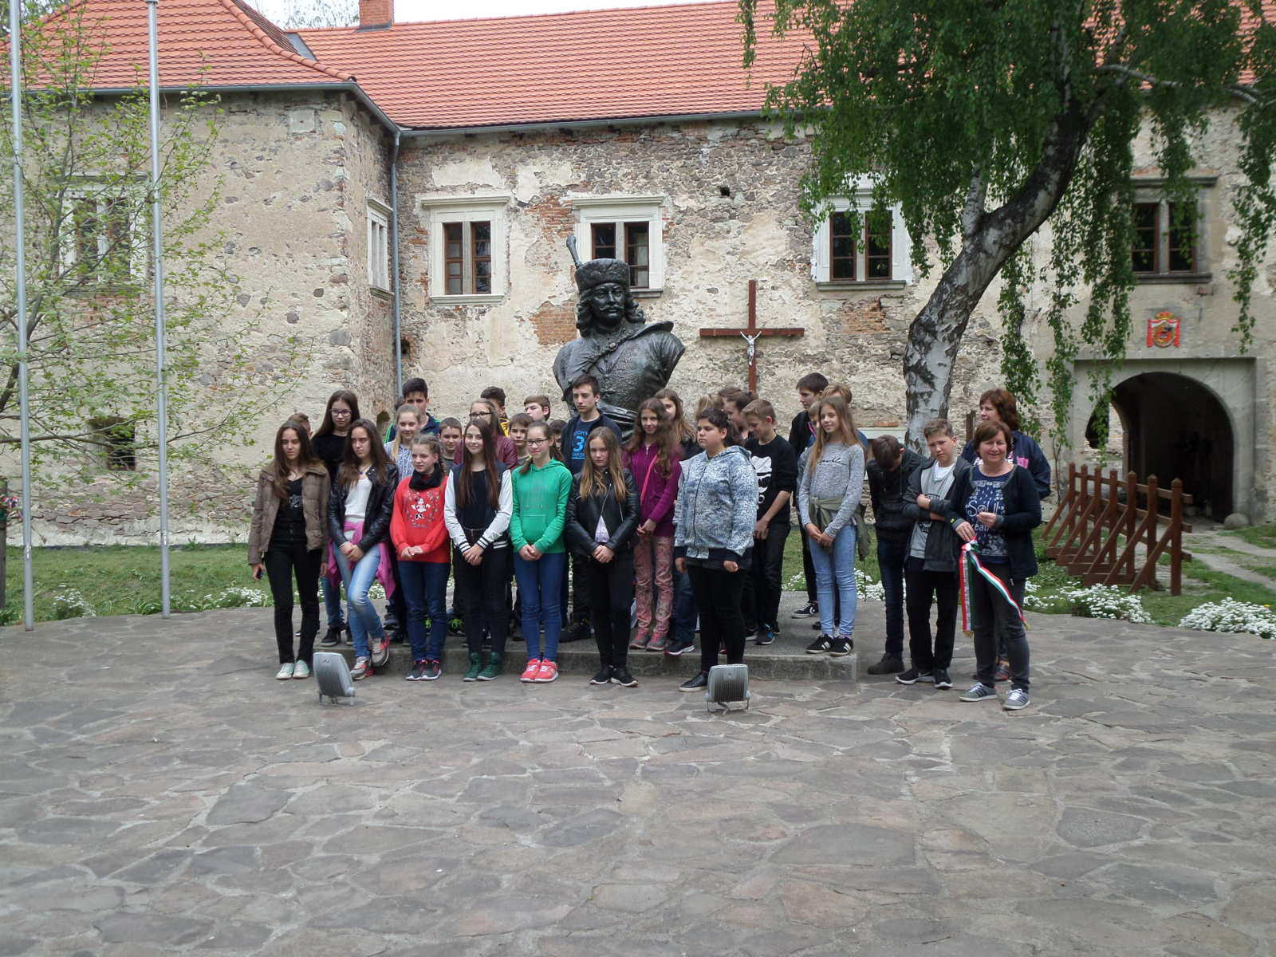
II. Rákóczi Ferenc (1676-1735)

Slide 5
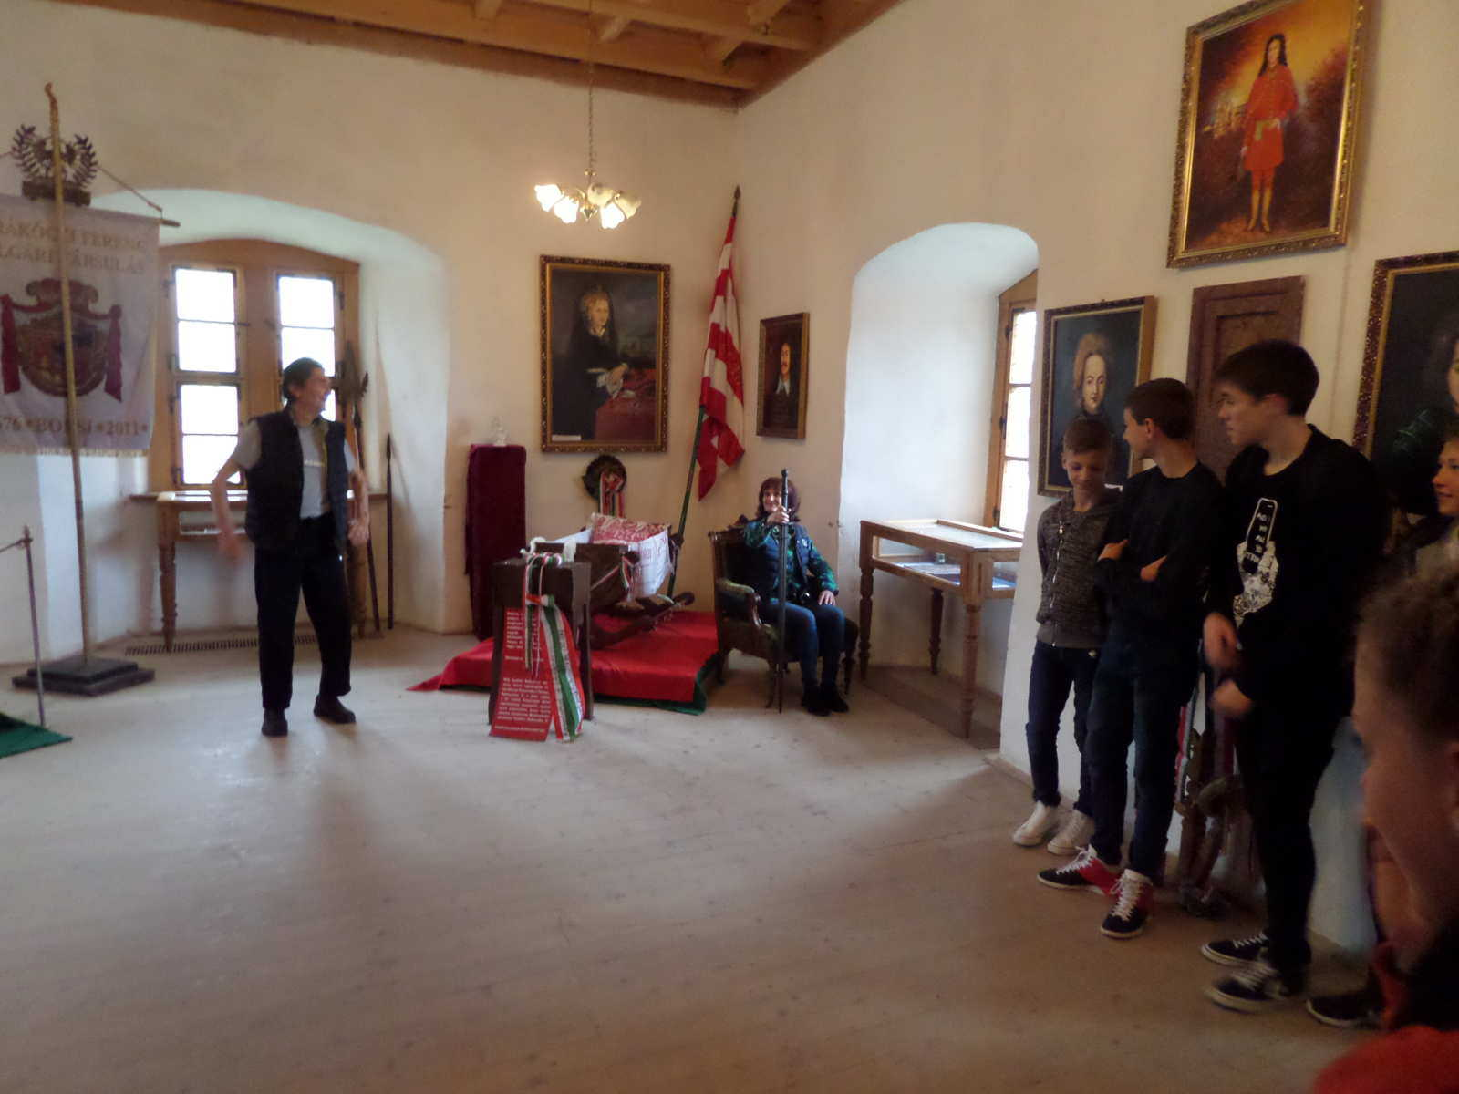

Slide 6
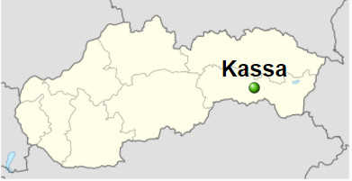
Egy ősi polgárváros
(Košice)

Slide 7
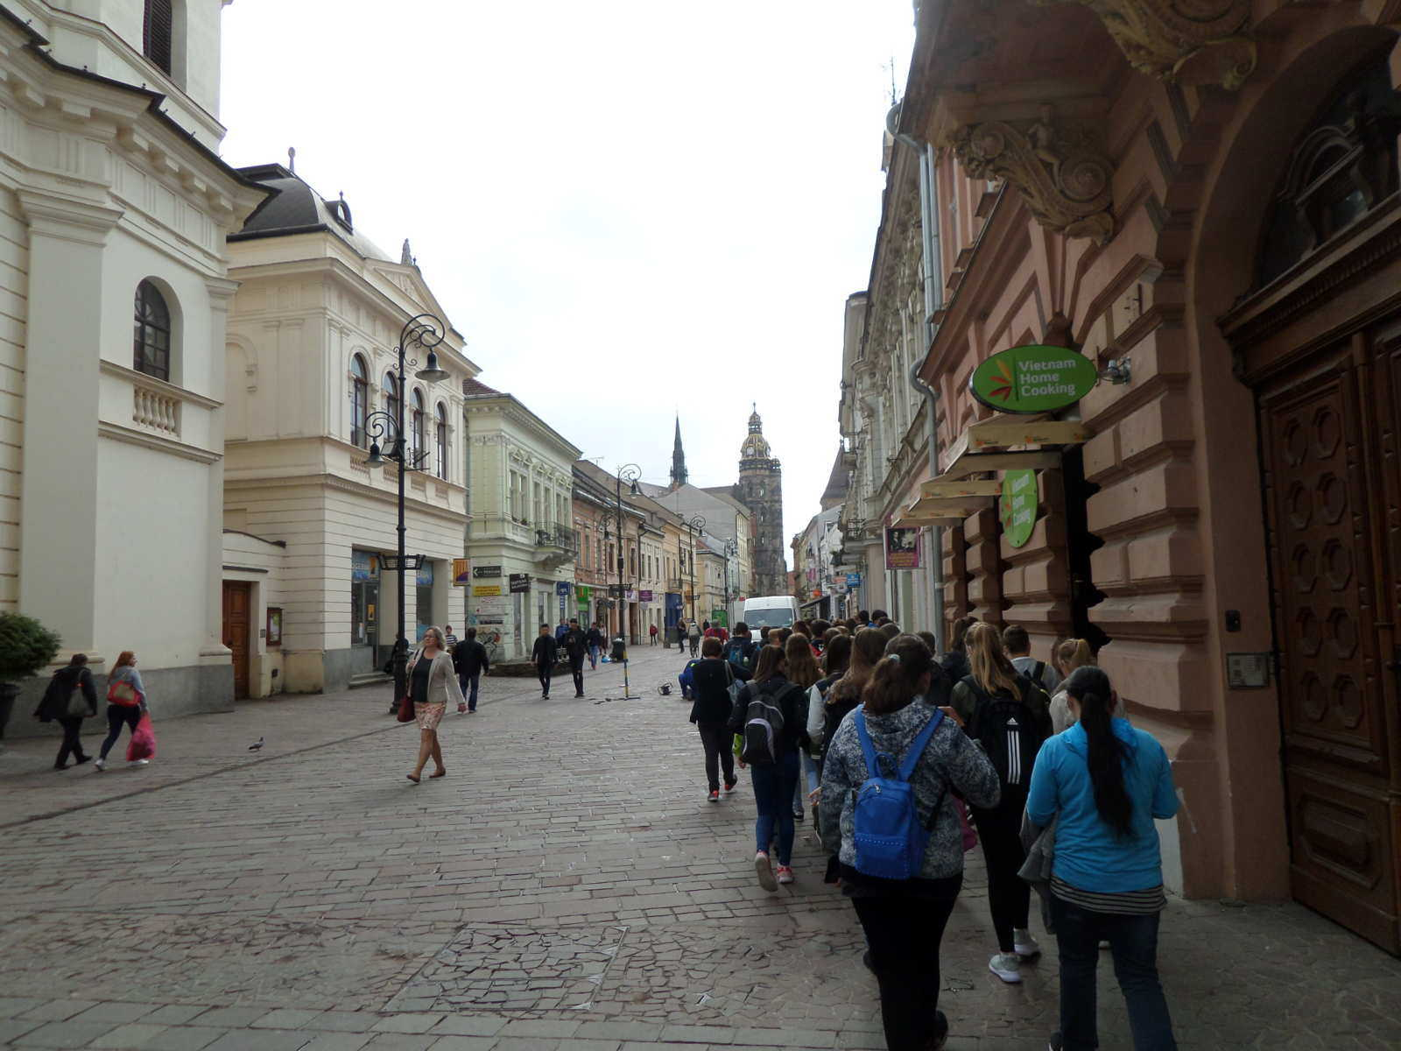

Slide 8
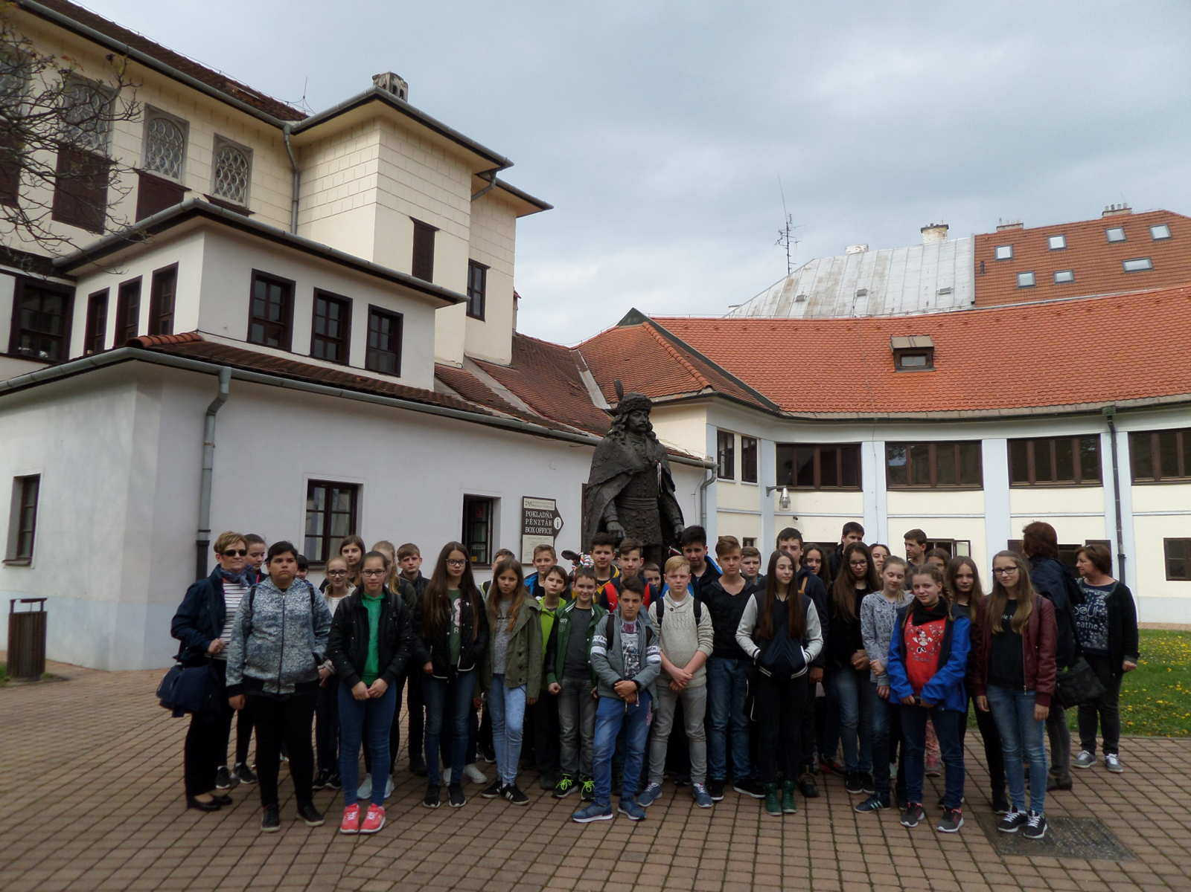

Slide 9
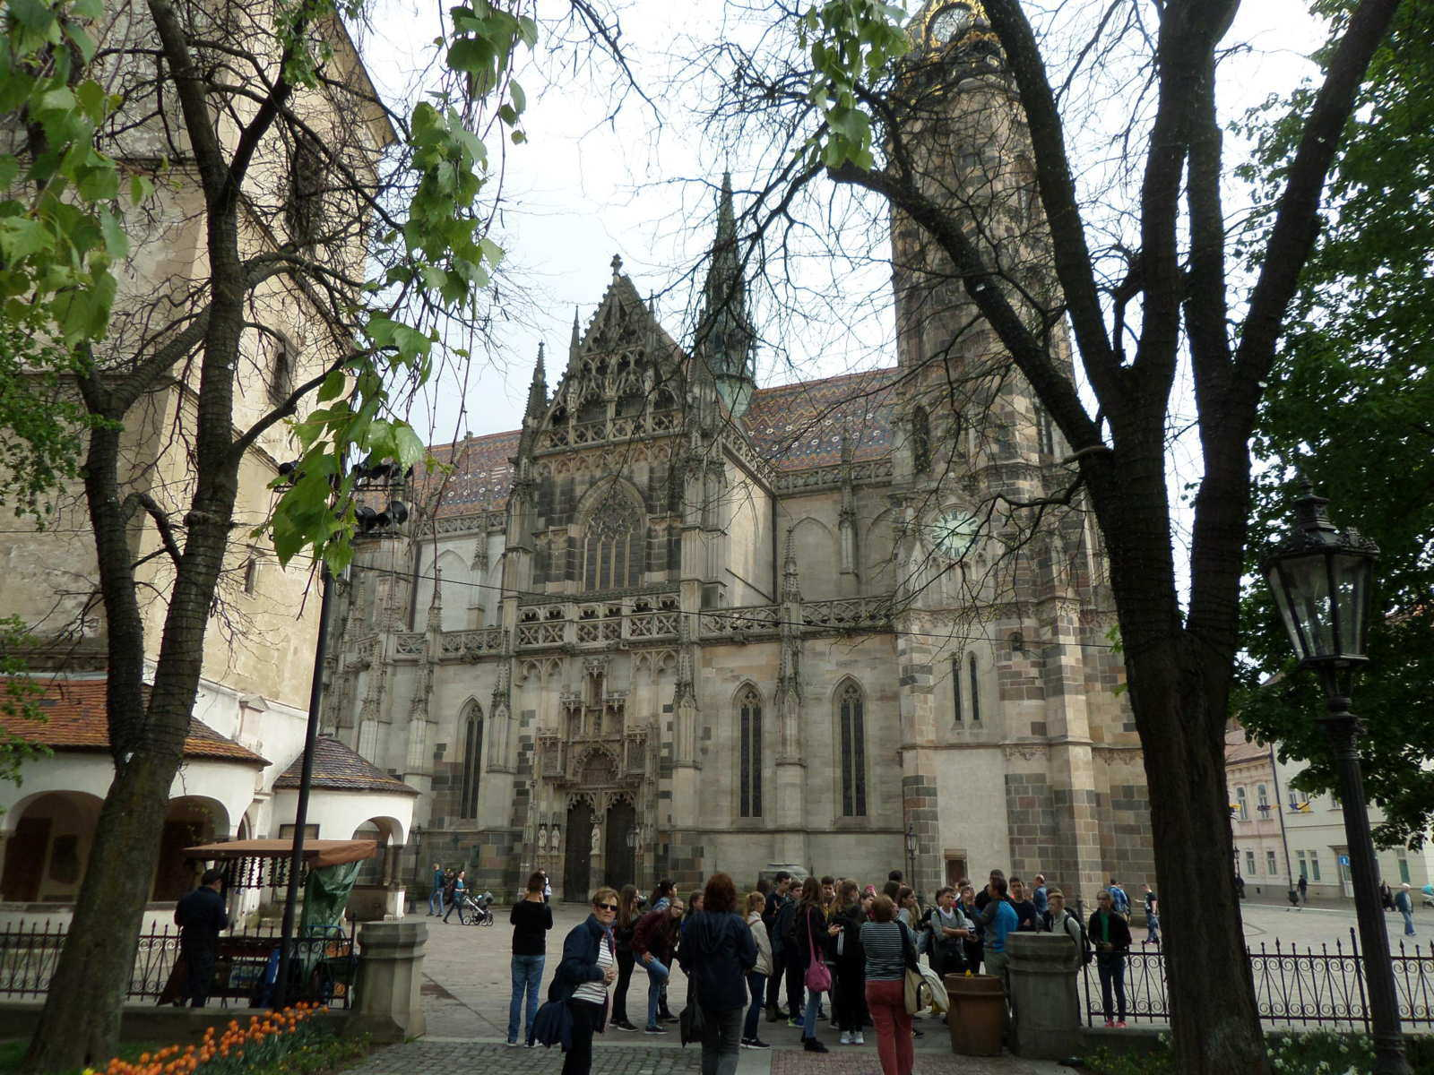

Slide 10
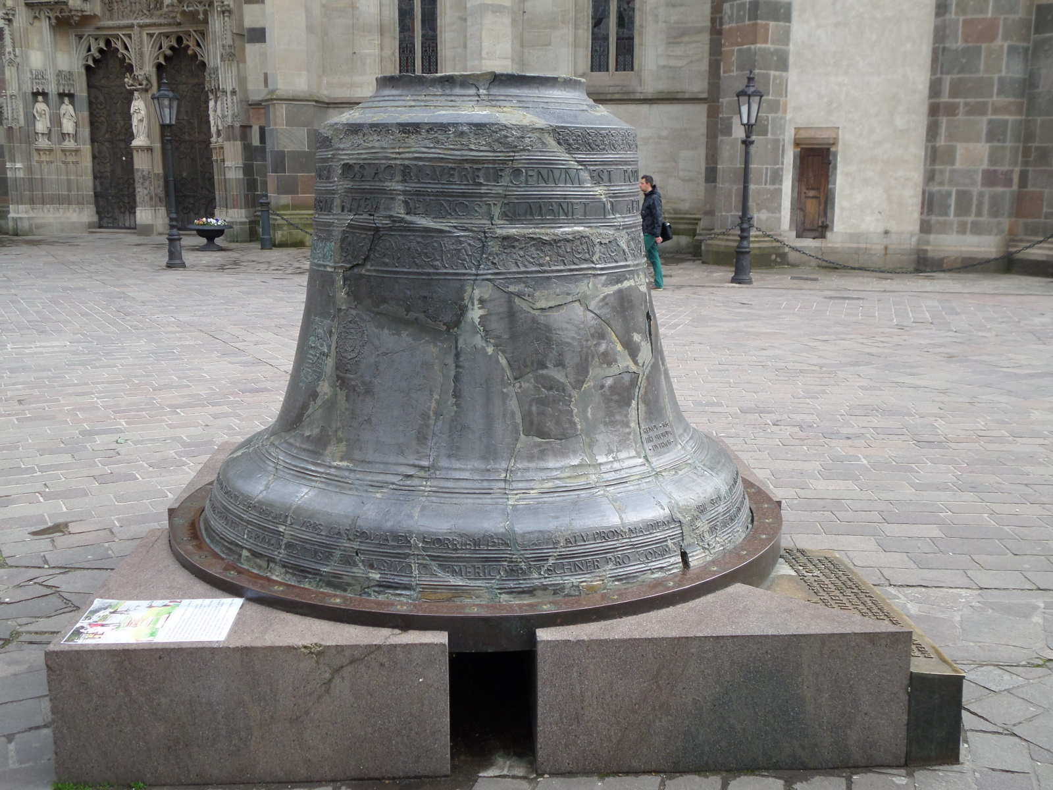

Slide 11
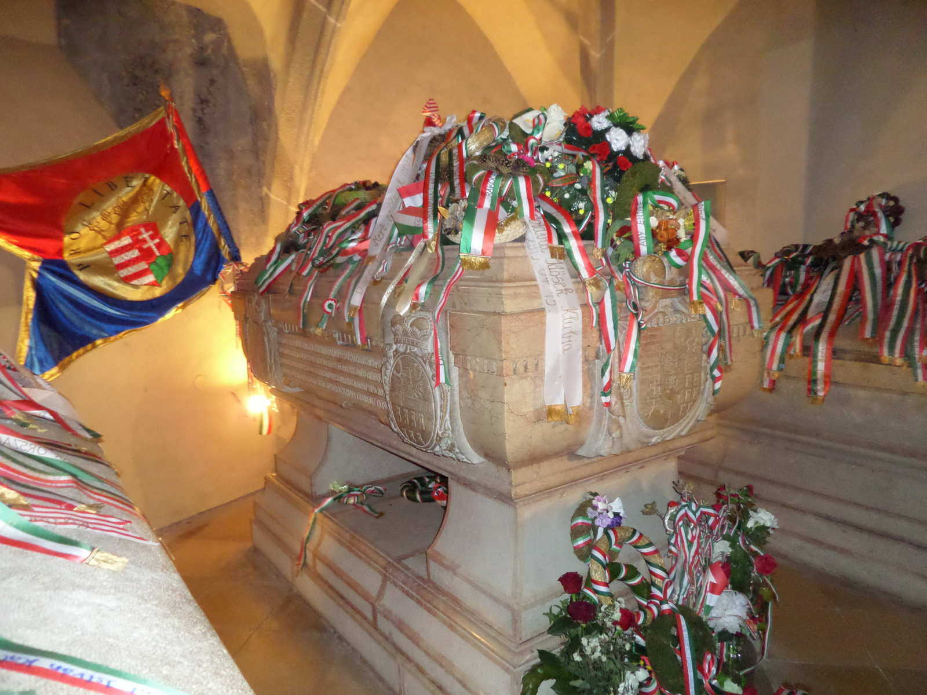

Slide 12
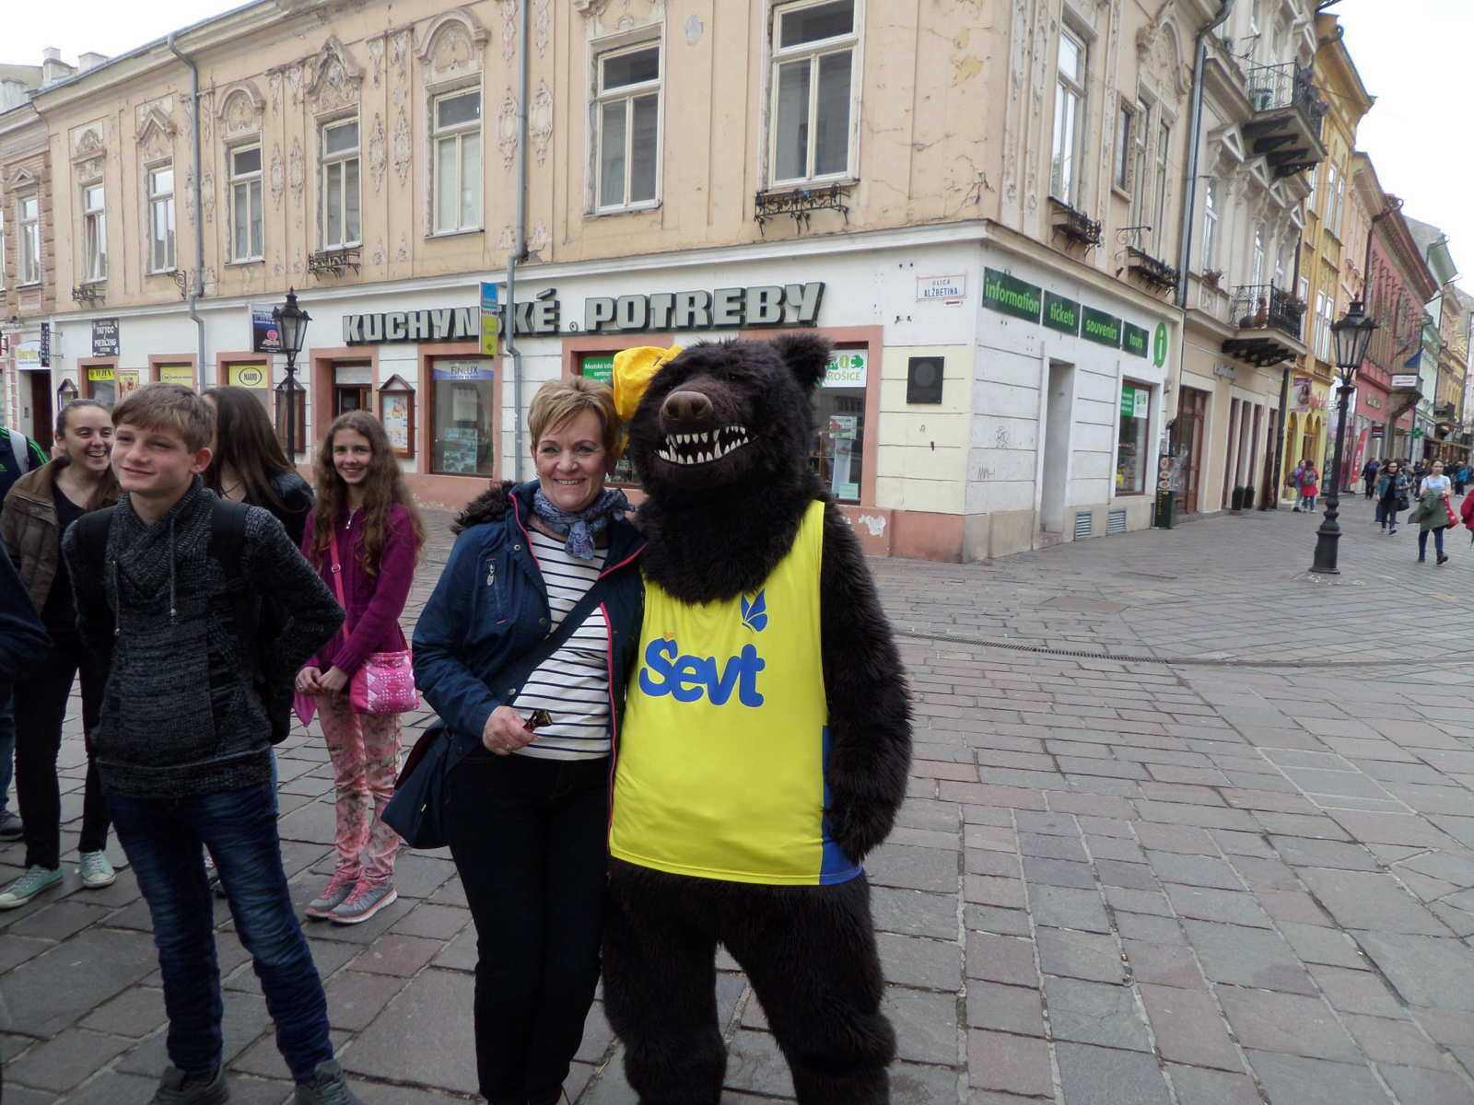

Slide 13
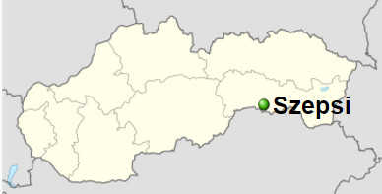
Középkori céhek nyomában
(Moldava nad Bodvou)

Slide 14
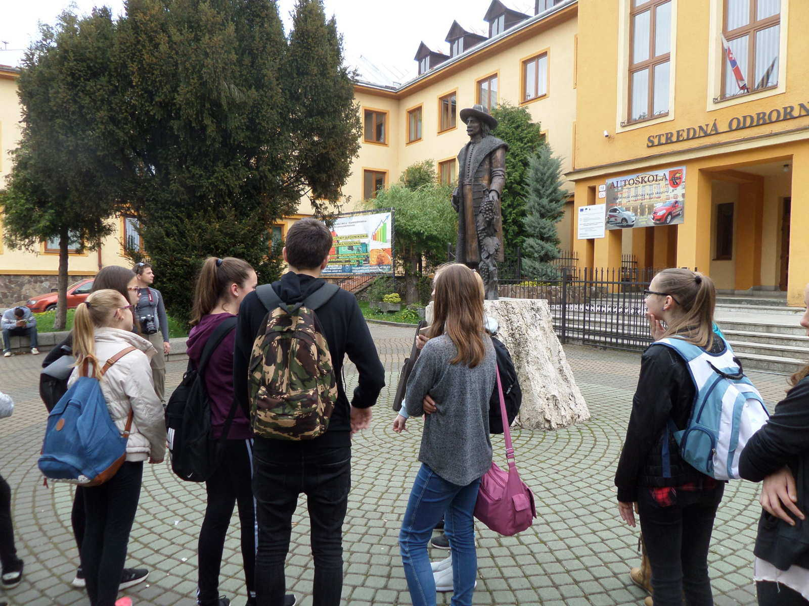

Slide 15
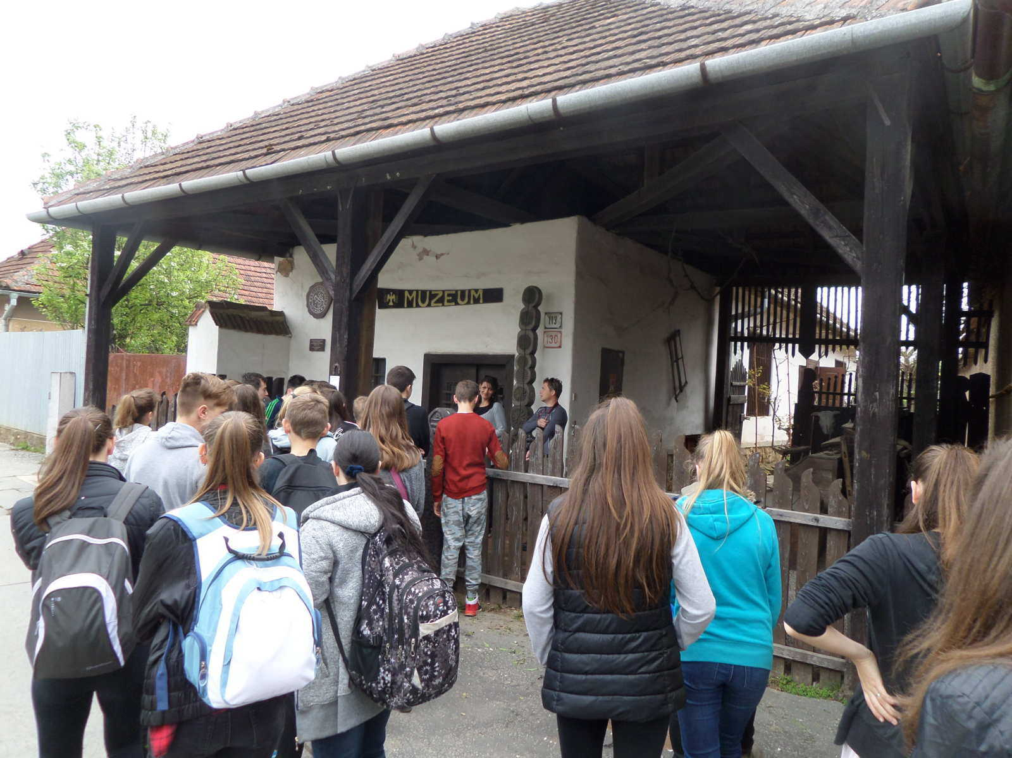

Slide 16
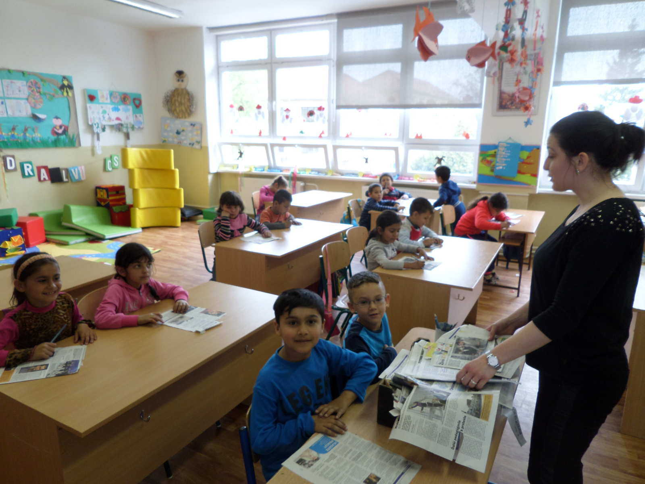

Slide 17
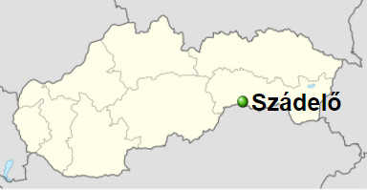
UNESCO-világörökség
(Zádiel)

Slide 18
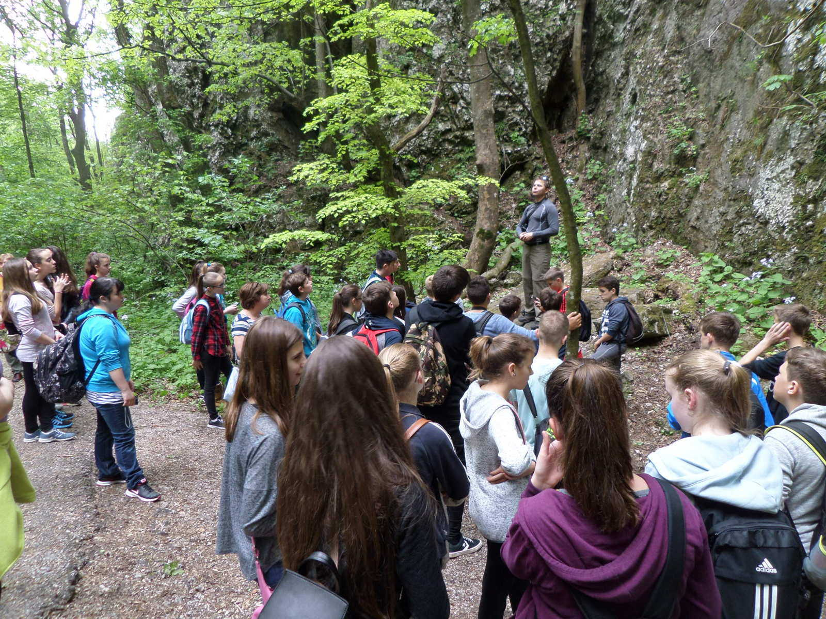

Slide 19
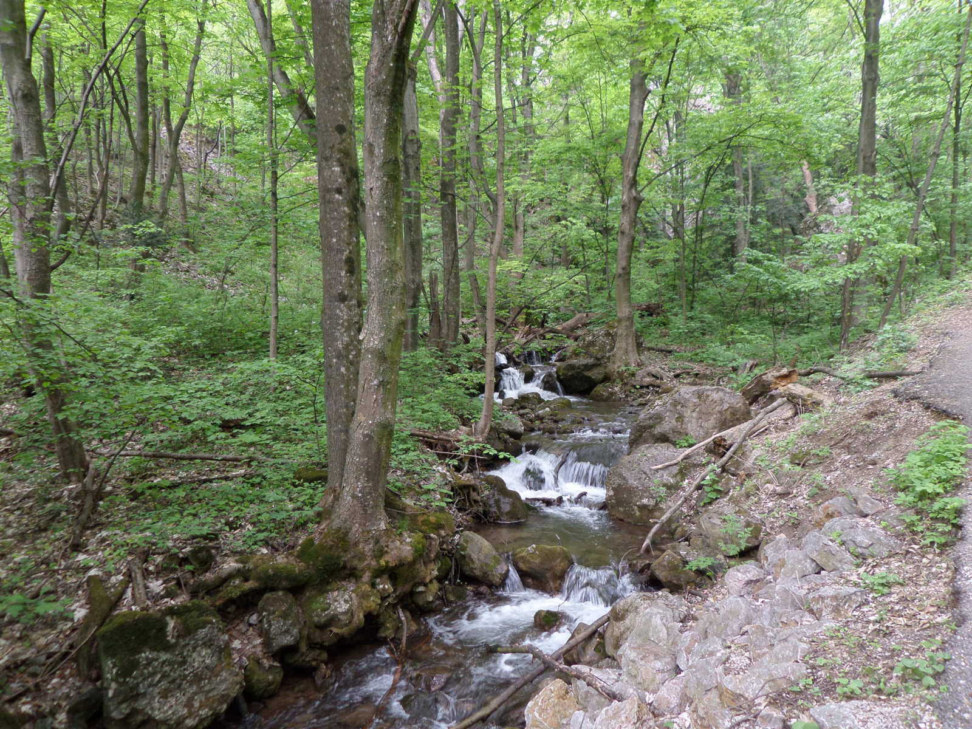

Slide 20
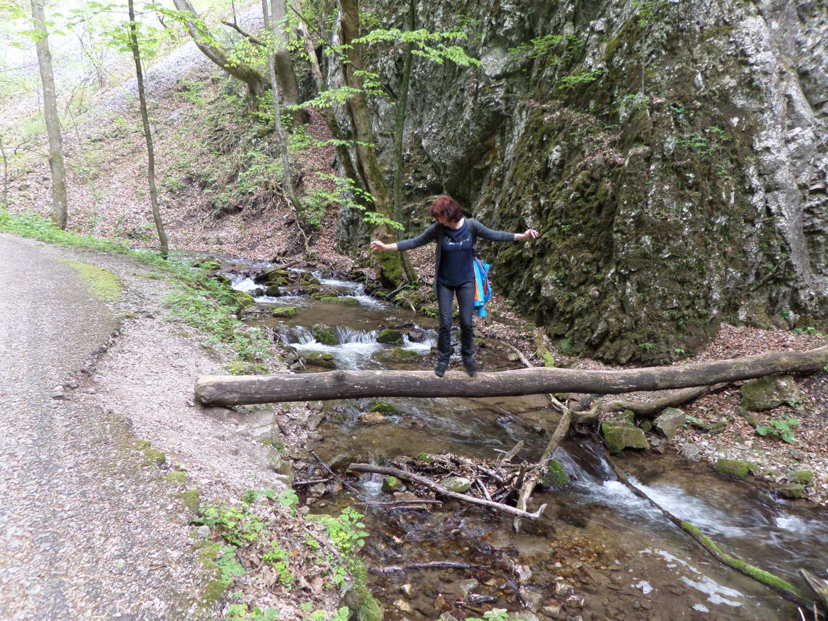

Slide 21
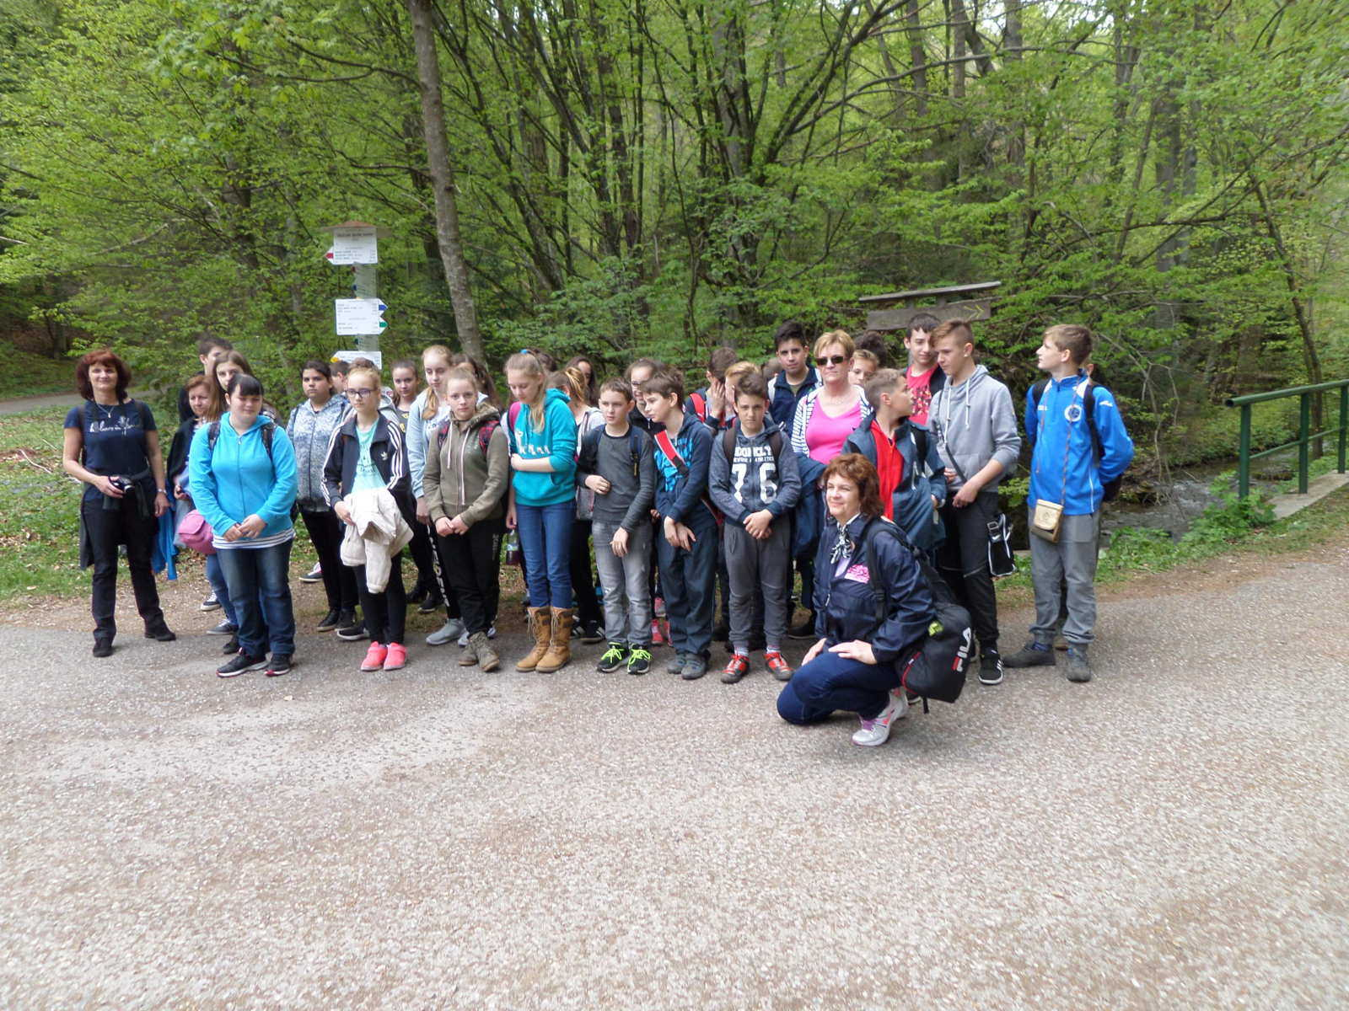

Slide 22
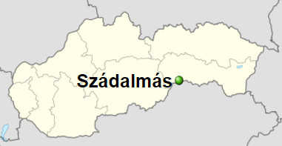
Népi hagyományok nyomában
(Jablonov nad Turňou)

Slide 23
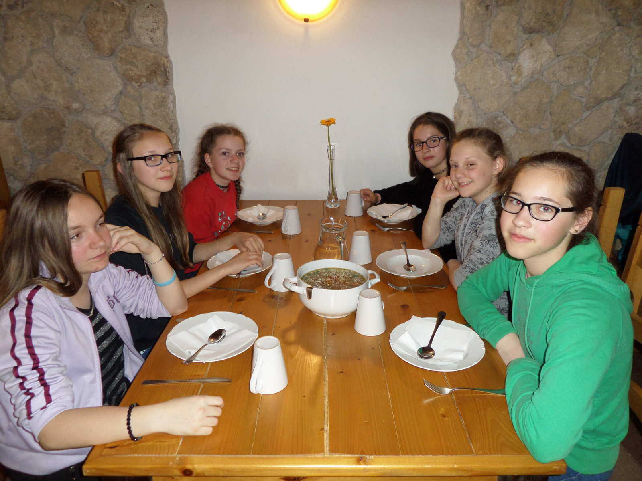

Slide 24
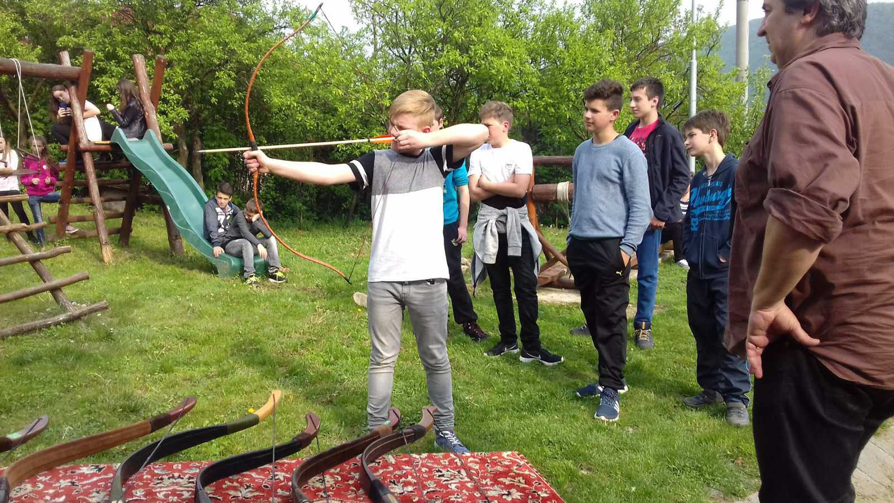
„Tüdő” íjászkodni tanít

Slide 25
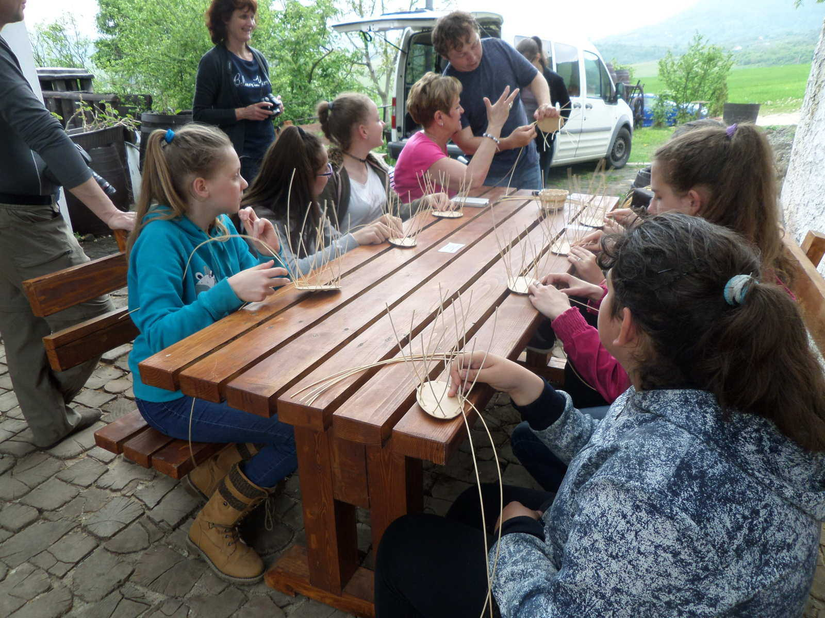

Slide 26
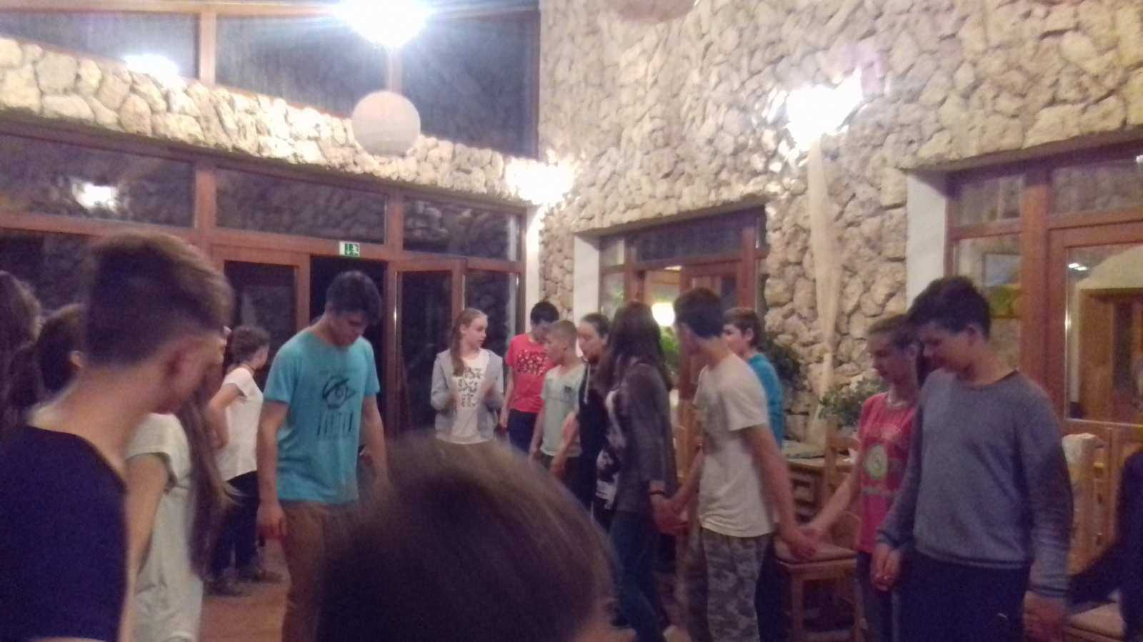

Slide 27
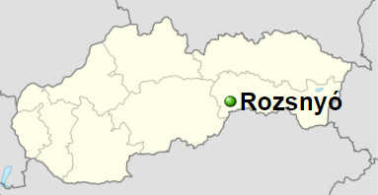
Bányaváros a múltból, égi áldás a jelenben
(Rožňava)

Slide 28
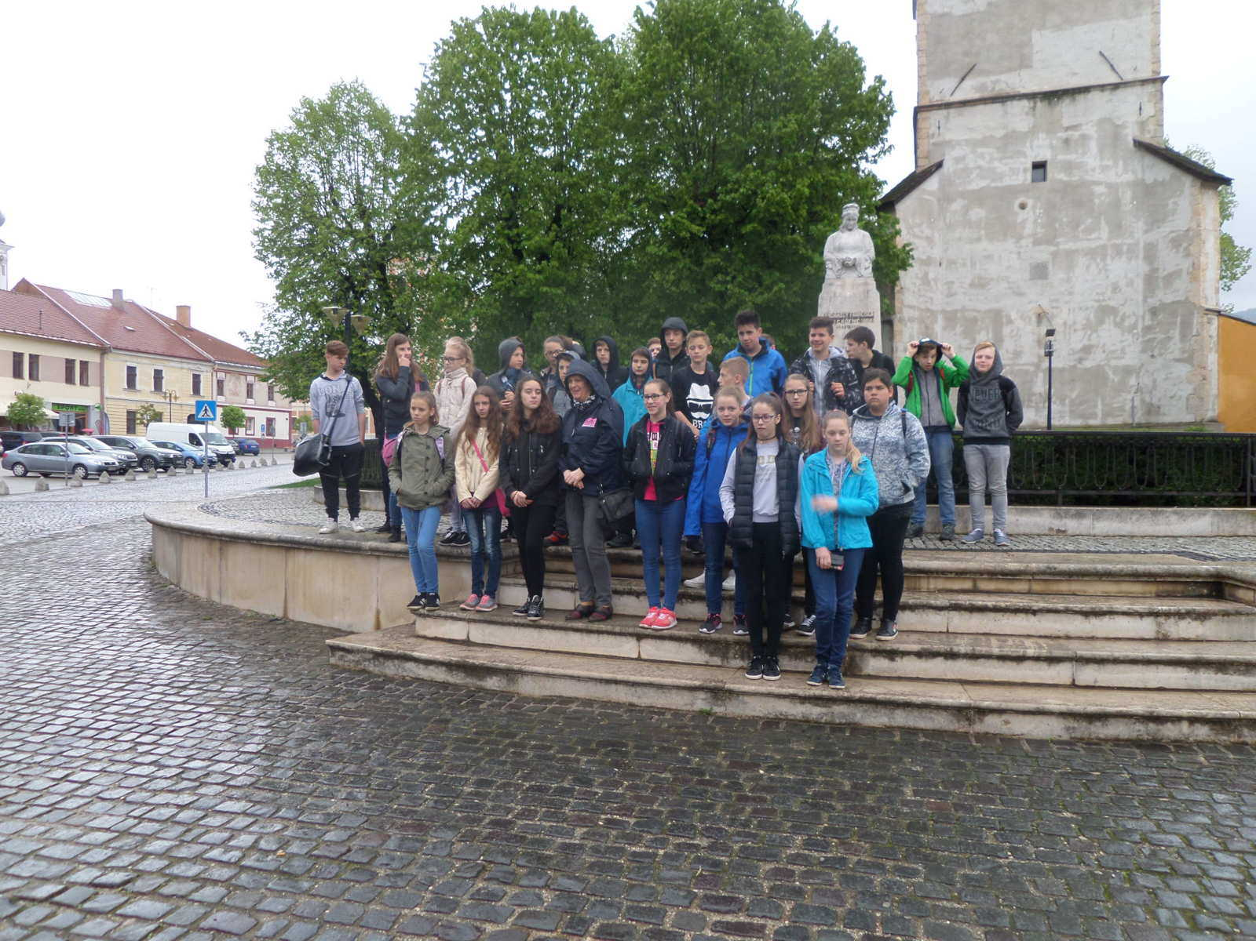

Slide 29
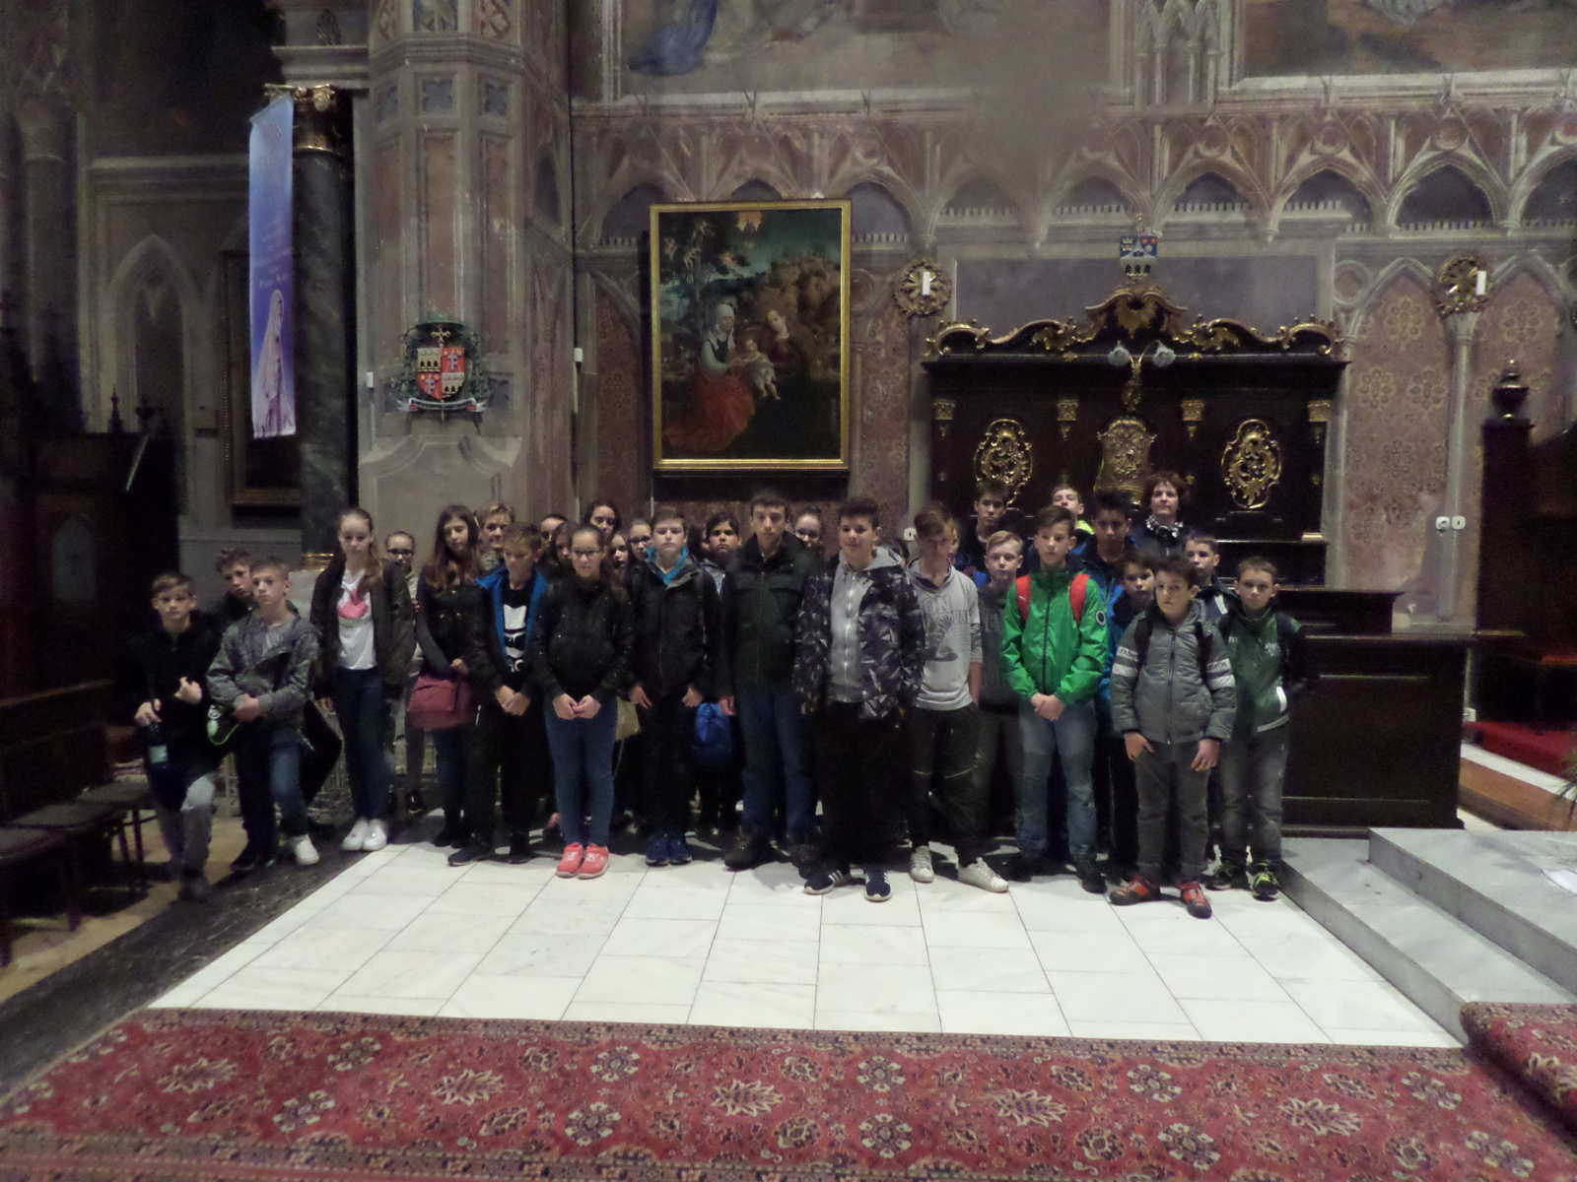

Slide 30
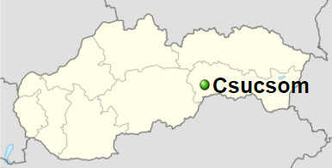
Permonyik (bányaszellem) keresés
(Čučma)

Slide 31
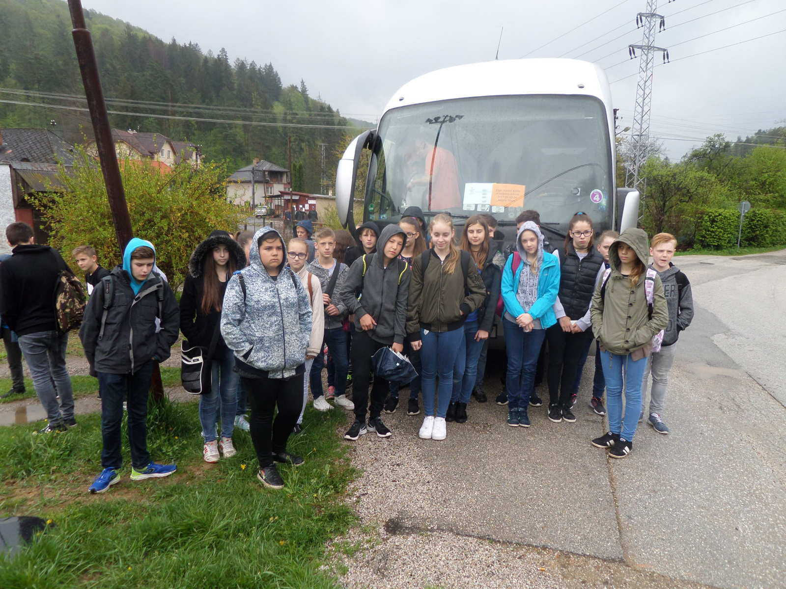

Slide 33
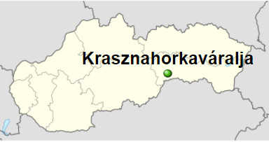
„A gömöri Ravenna” - Krasznahorka
(Krásnohorské Podhradie)

Slide 34
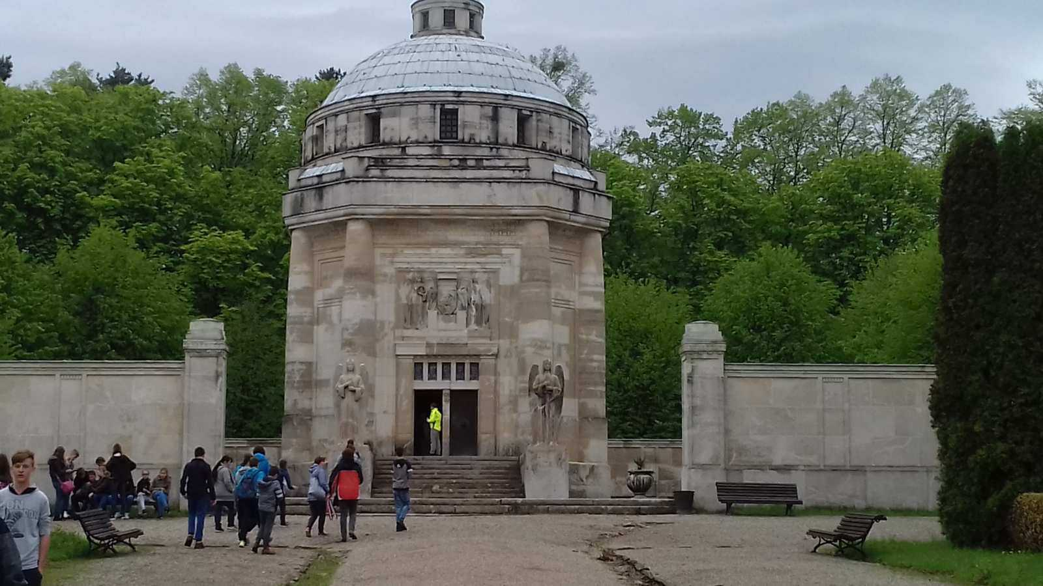
Az Andrássy mauzóleum

Slide 35
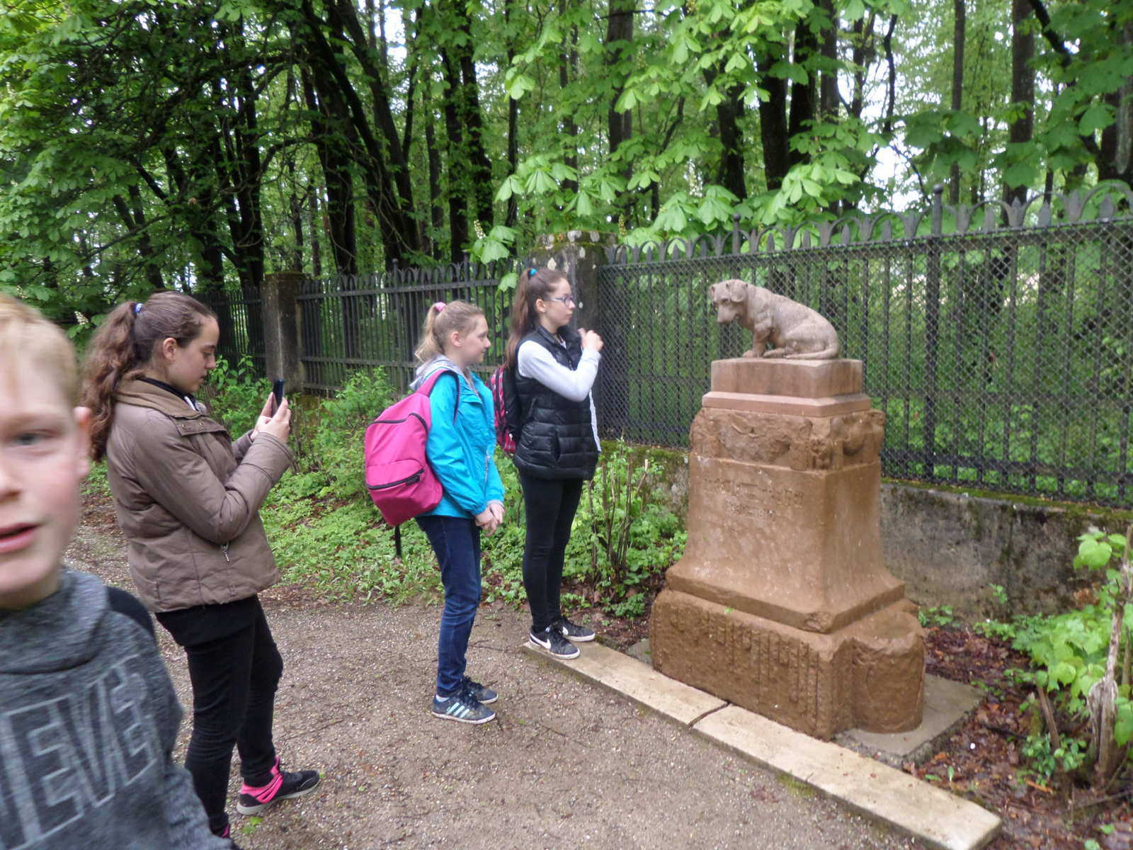

Slide 36
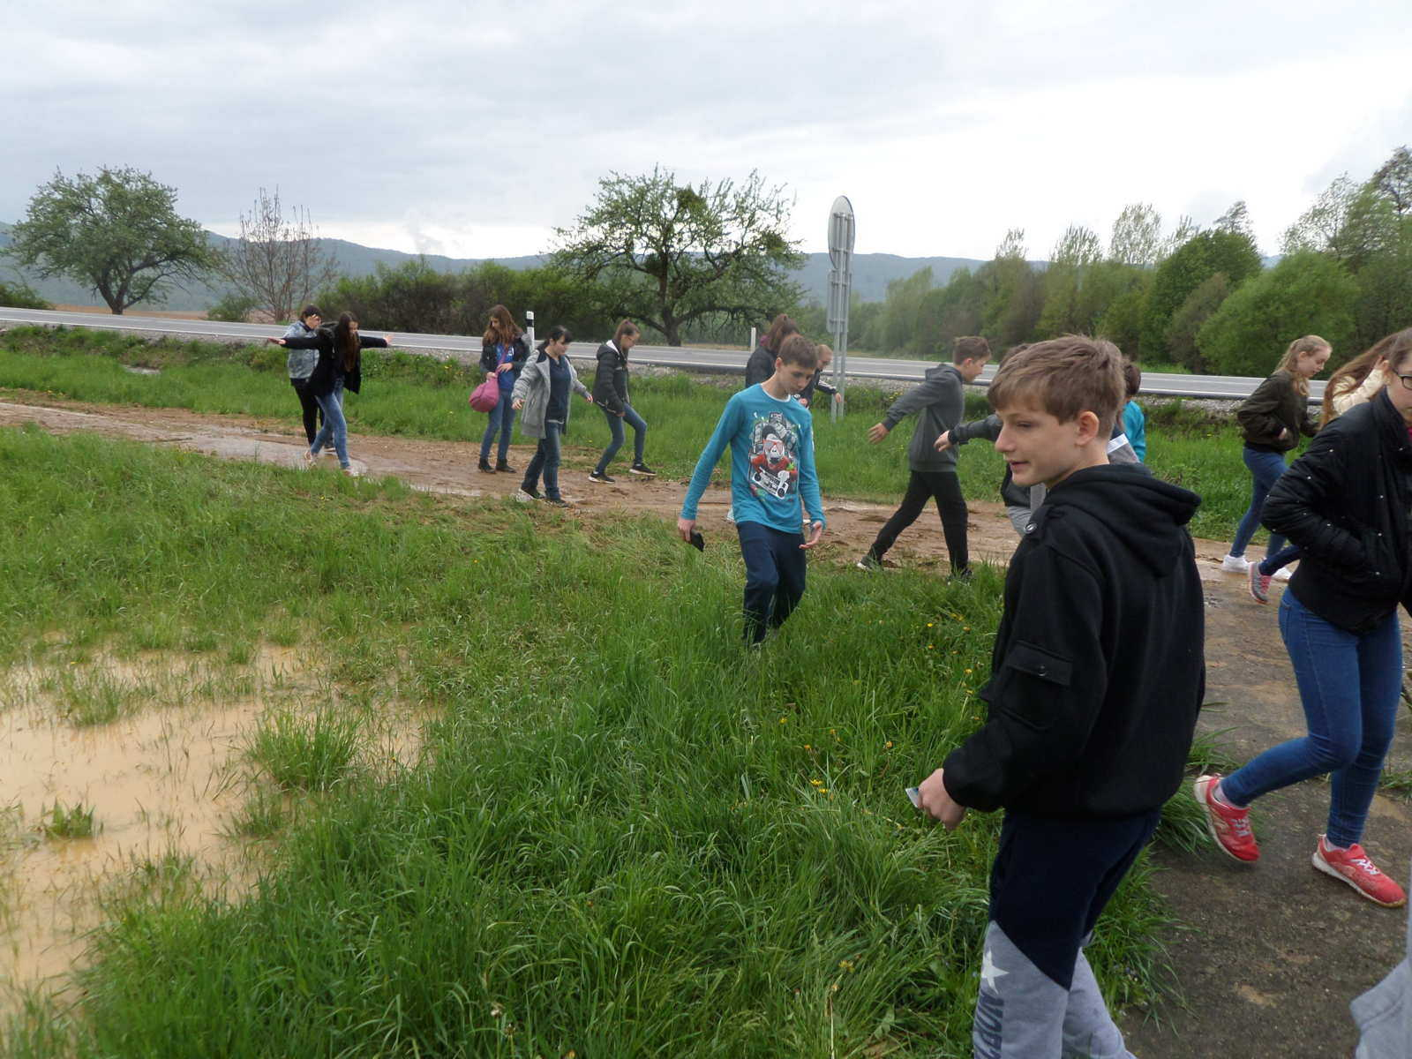

Slide 37
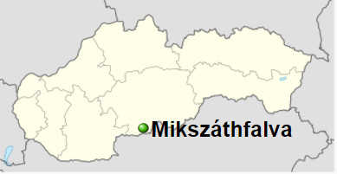
Régen Szklabonyának hívták
(Sklabiná)

Slide 38
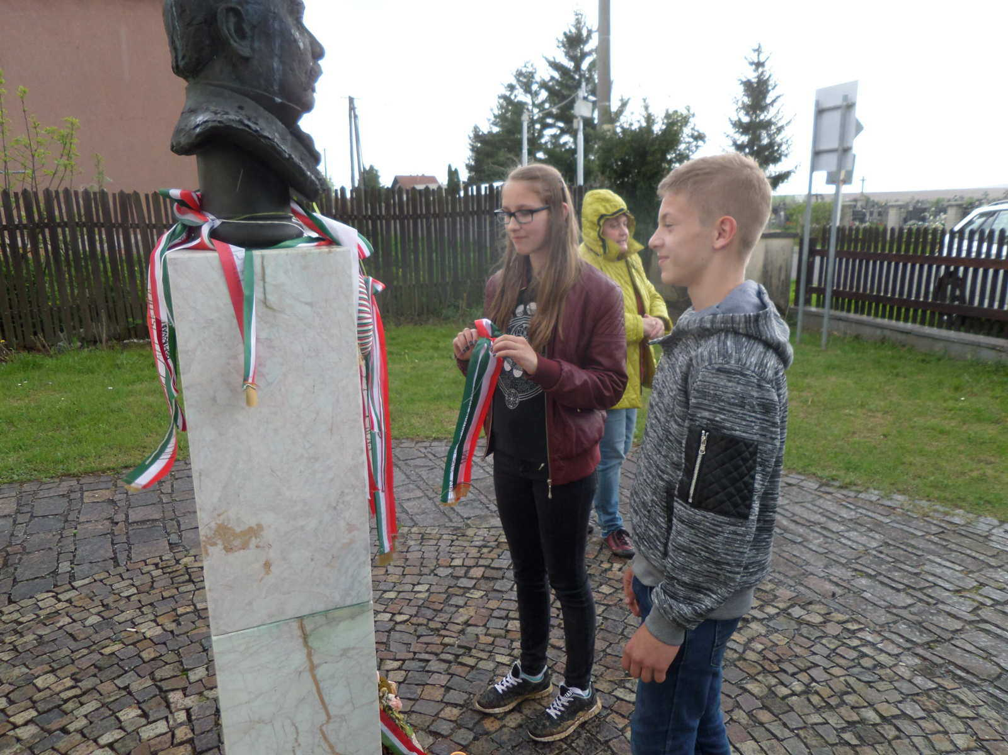
Mikszáth Kálmán (1847-1910)

Slide 39
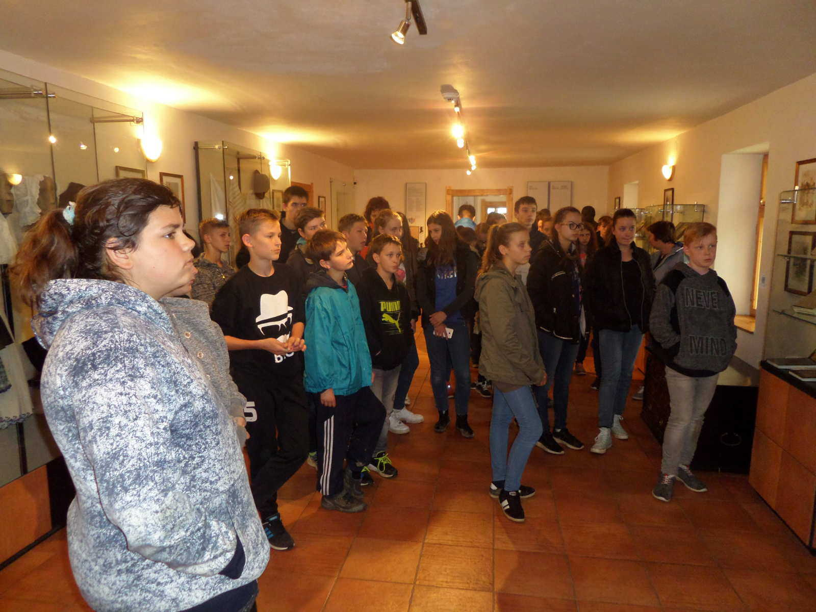

Slide 40
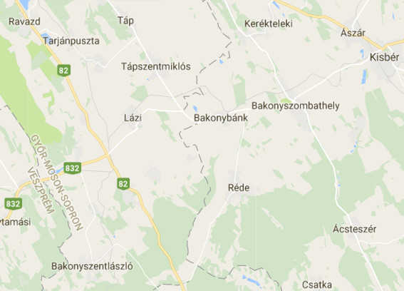
Otthon, édes otthon!

Slide 41
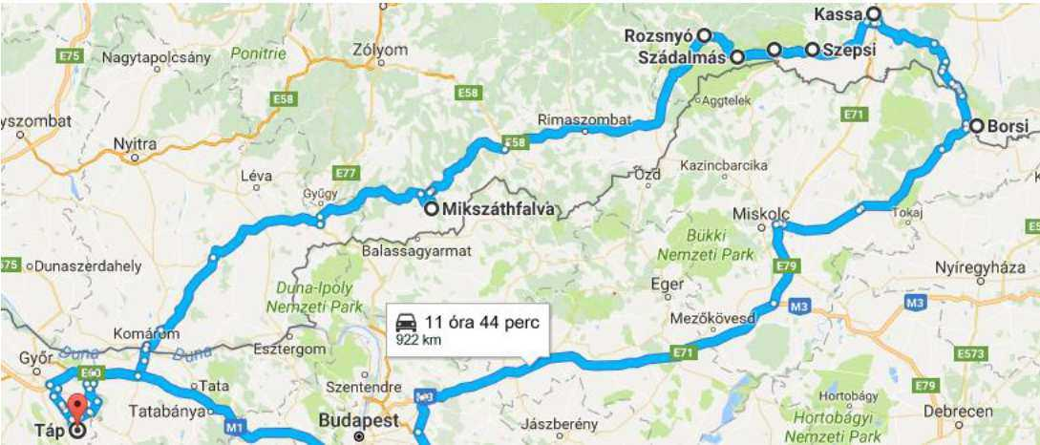
2017. május 2-4.

